Slide 1
INTRODUÇÃO A UMA PESQUISA BIBLIOGRÁFICA AVANÇADA
OBJECTIVOS DA AULA PRÁTICA:
Conhecer as principais bases bibliográficas e diferentes formas de acesso electrónico
Identificar os limites do tema em pesquisa e as palavras-chave necessárias
Saber cruzar referências até obter uma resposta final ao tema em pesquisa

Slide 2
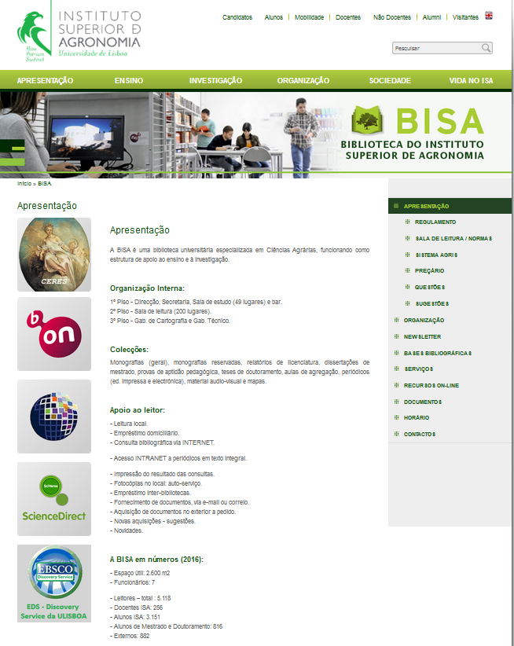
http://www.isa.ulisboa.pt/bisa/apresentacao

Slide 3
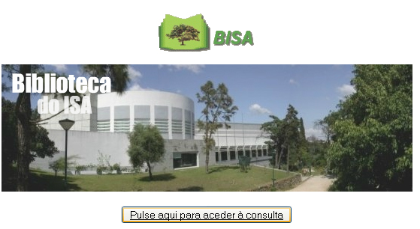

Slide 4
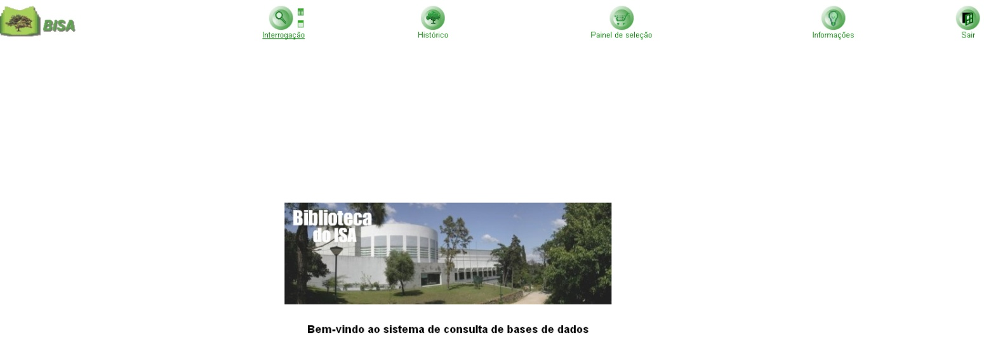
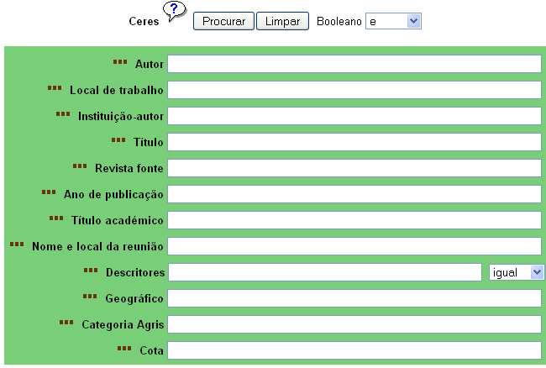
1
2

Slide 5
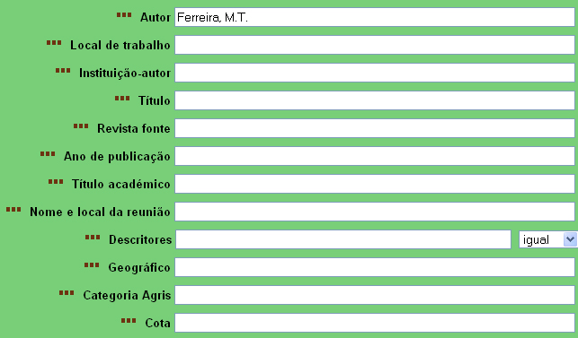
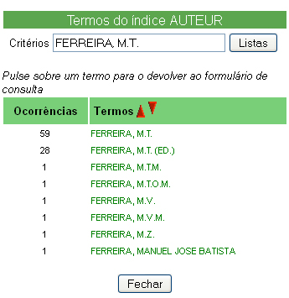
1
Vamos efectuar uma procura por autor (ex: profª Maria Teresa Ferreira):
2
3

Slide 6
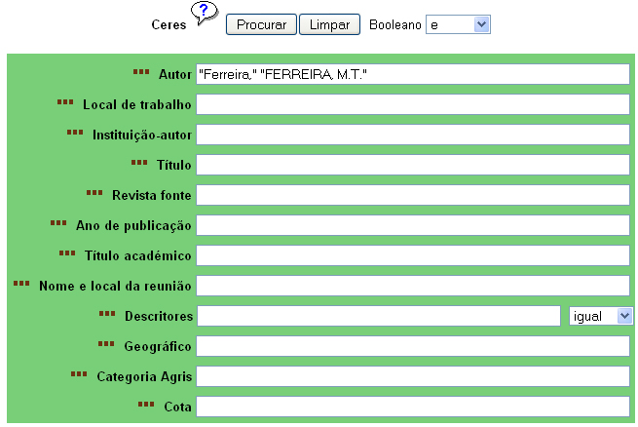
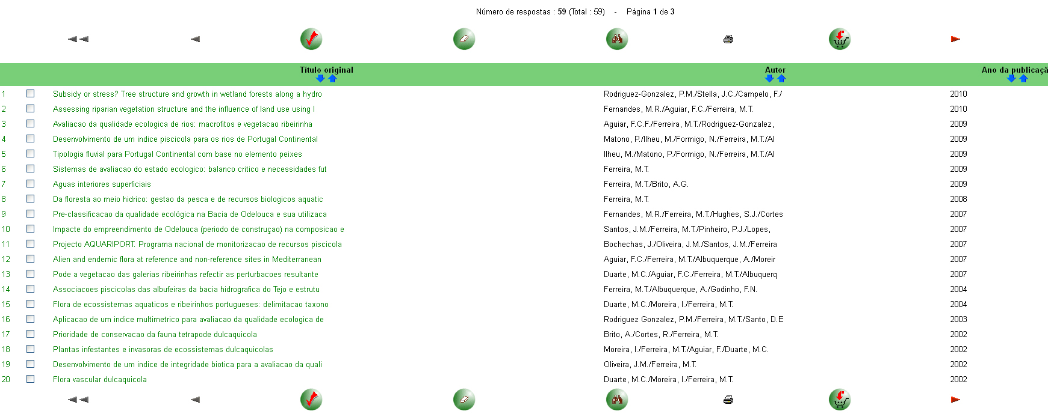
4
5
6

Slide 8
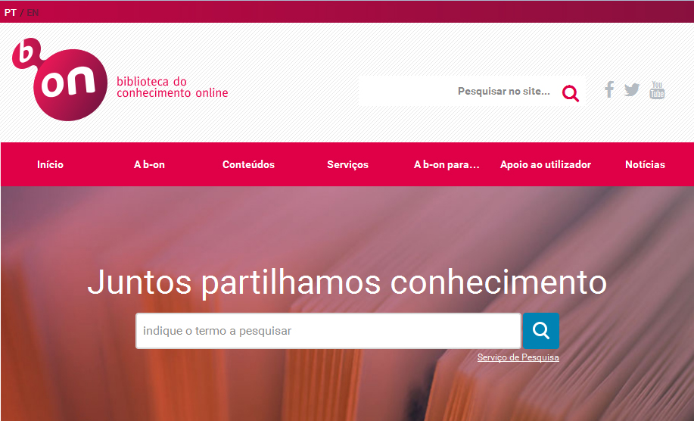
3. Biblioteca do conhecimento online
Vamos começar por selecionar “Serviço de Pesquisa”...

Slide 9
Acesso à Pesquisa básica e Pesquisa avançada.
Vamos começar com a pesquisa básica…

Slide 10
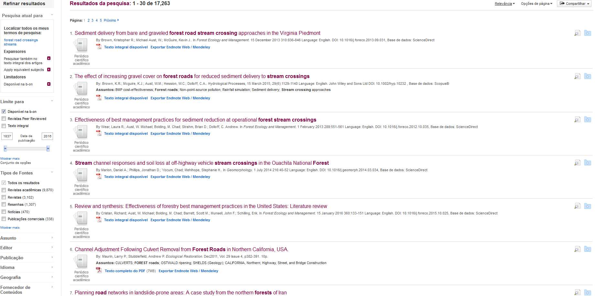
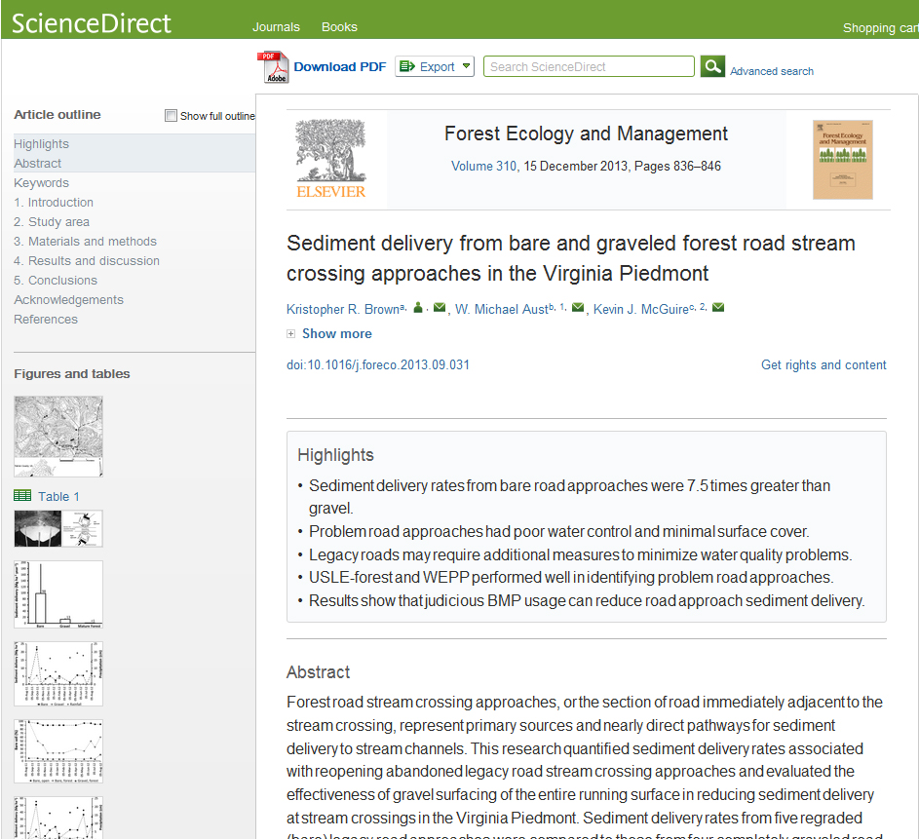
1) Seleccionar o artigo
2) Acesso à revista e artigo

Slide 11
Vamos agora fazer uma pesquisa mais incisiva: escolher “Pesquisa avançada”

Slide 12
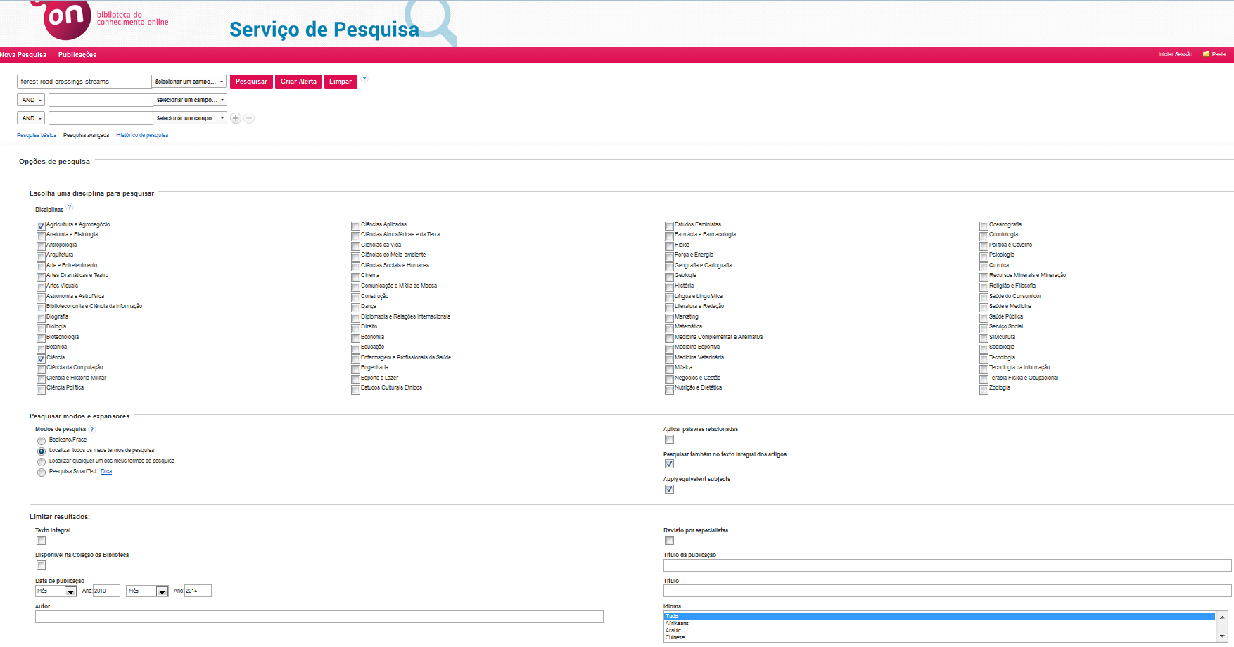
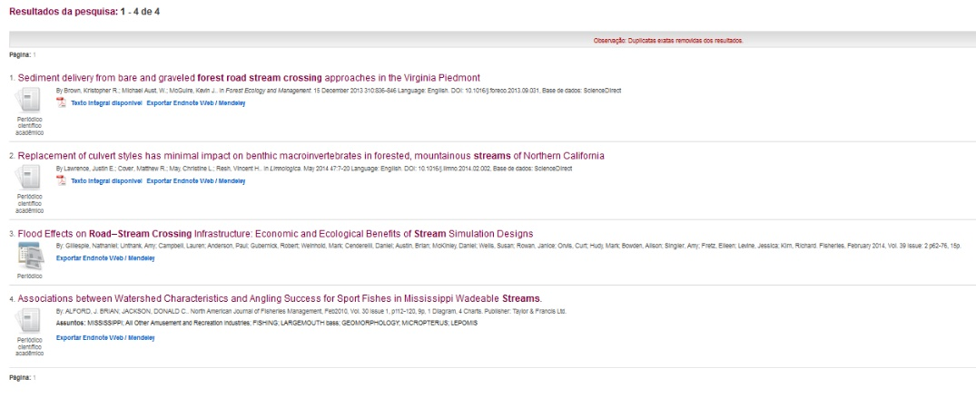
Agricultura e agronegócio
Ciência
2010 a 2014
A janela de resultados é semelhante à da “Pesquisa Rápida” (4 resultados)

Slide 14
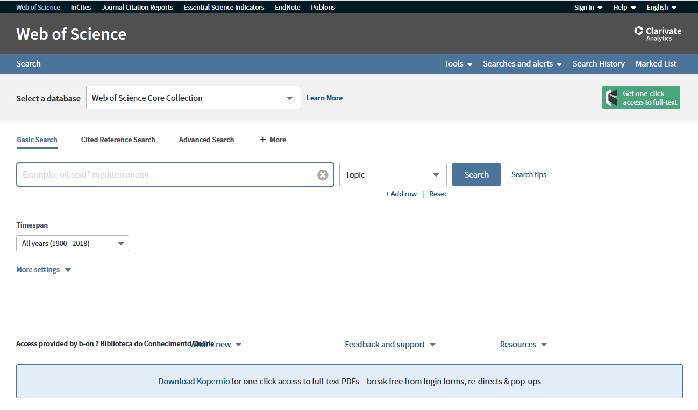
Selecionar a base de dados (podemos escolher todas)

Slide 15
Podemos adicionar mais campos à pesquisa

Slide 16
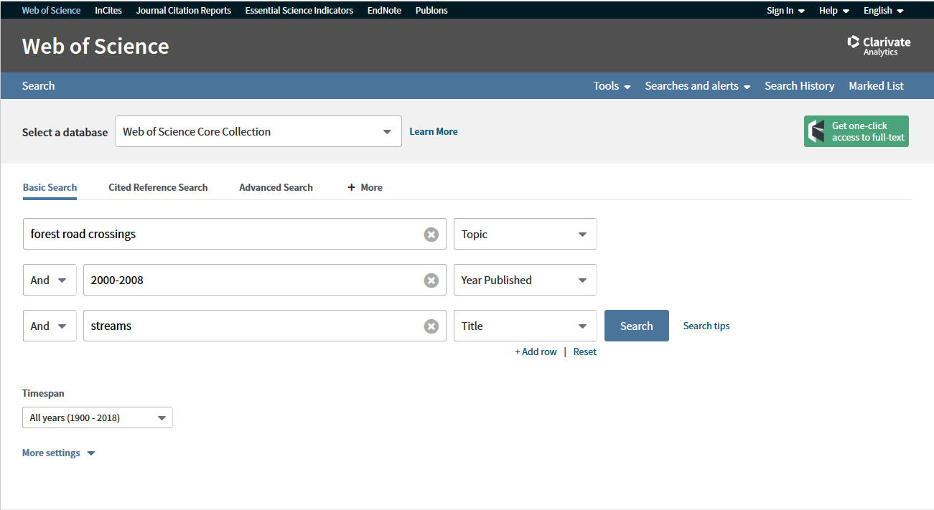
Vamos experimentar uma pesquisa personalizada

Slide 17
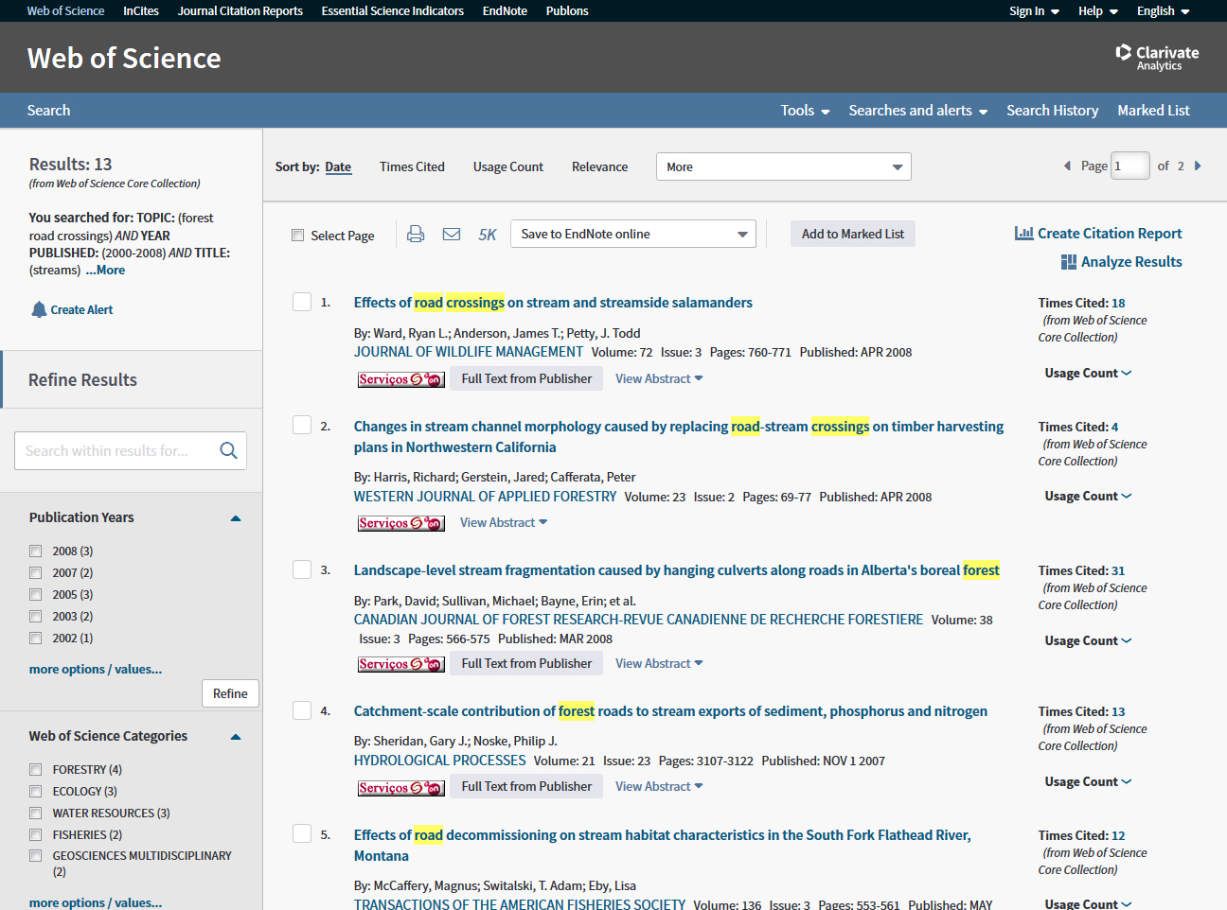

Slide 18
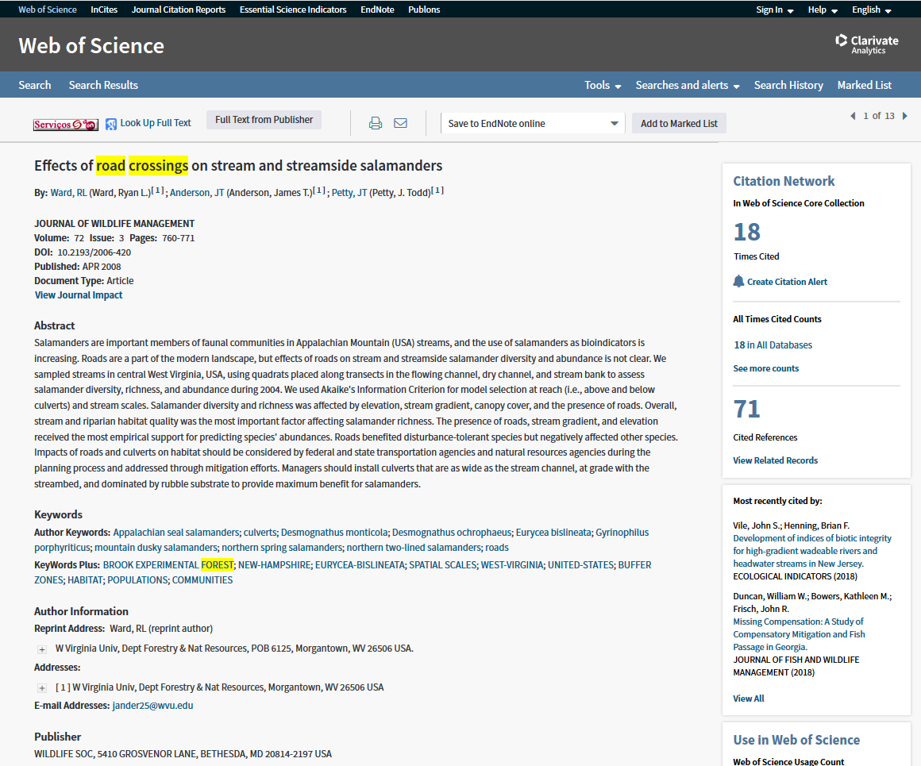
- Na página do artigo, temos acesso ao resumo (abstract), nº de vezes que o artigo já foi citado, numero de referências bibliográficas no mesmo, email do autor, etc.

Slide 19
É igualmente possível saber quem faz as citações...

Slide 20
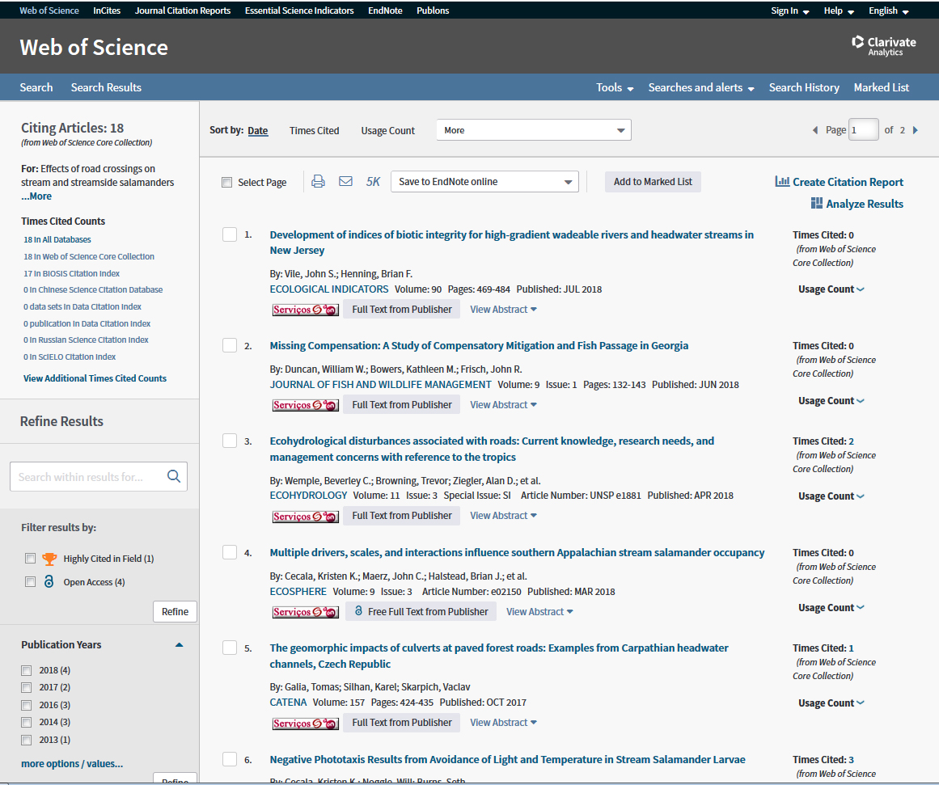

Slide 21
Podemos igualmente gerar um relatório de citações, p.e. para ver quais os artigos mais citados, em que ano, etc.
Clicar em “Create Citation Report”

Slide 22
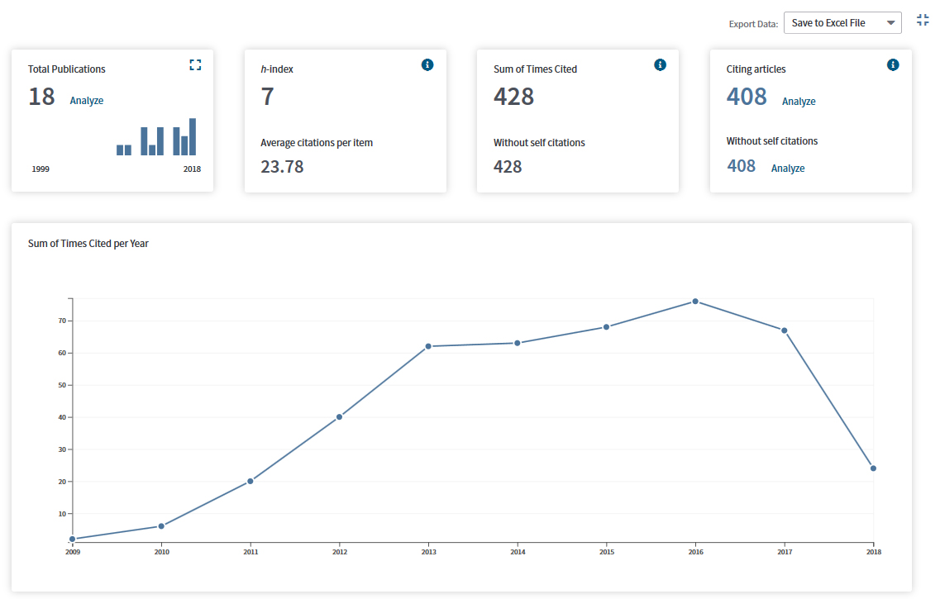
Citation Report (1/2)
Métricas gerais das citações

Slide 23
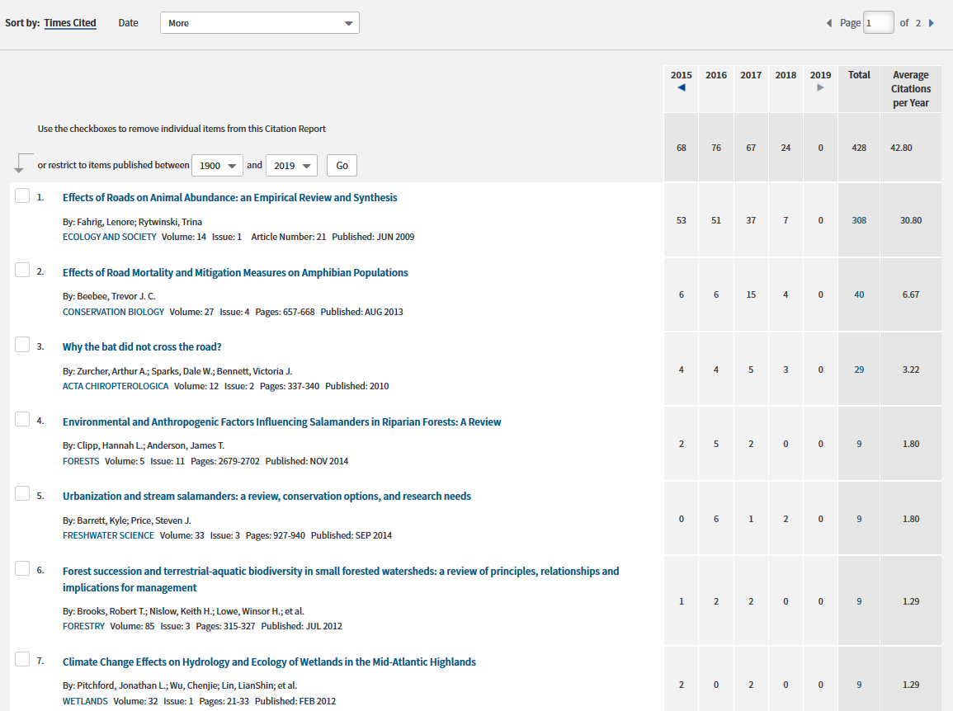
Citation Report (2/2)
Ordenação dos artigos por número de citações, ao longo dos anos, n.º citações/ano
Artigo mais citado com 308 citações no total

Slide 24
Para além de um motor de pesquisa, o WoS tem várias ferramentas úteis. Uma das mais conhecidas é o Endnote
EndNote - gerenciador de bibliografias para publicação de artigos científicos. Importa referências bibliográficas da Web, organiza-as em grupos de assuntos e insere as referências no corpo do texto, quando editado por processador Microsoft Office ou OpenOffice.

Slide 25
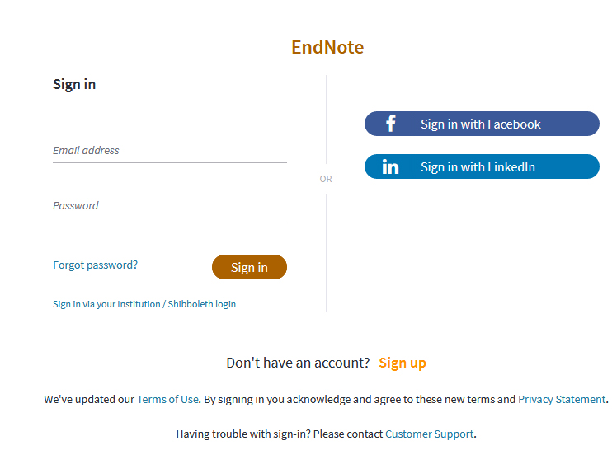
Vamos abrir uma conta no “Endnote” (apenas 1 pessoa por grupo!)
https://www.myendnoteweb.com/
Criar nova conta

Slide 26
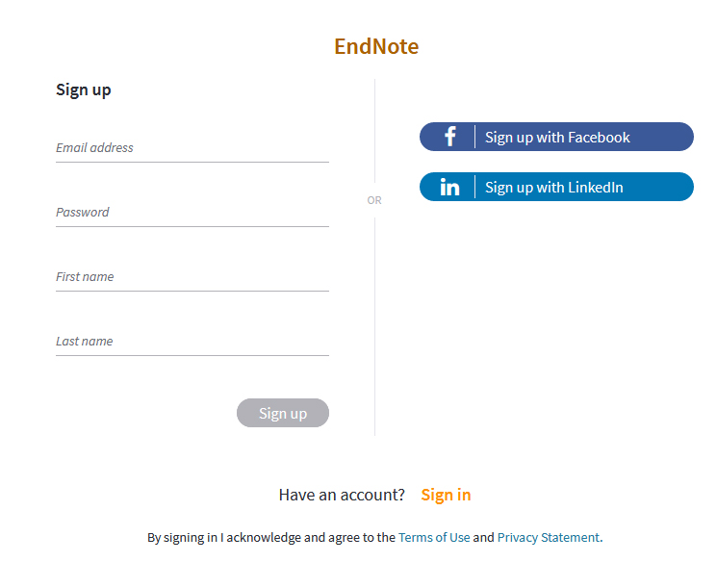
1
2
3
4
Link para confirmação será enviado para o email

Slide 27
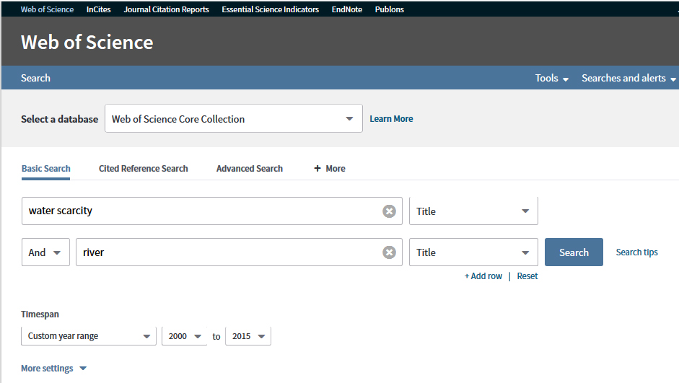

Slide 28
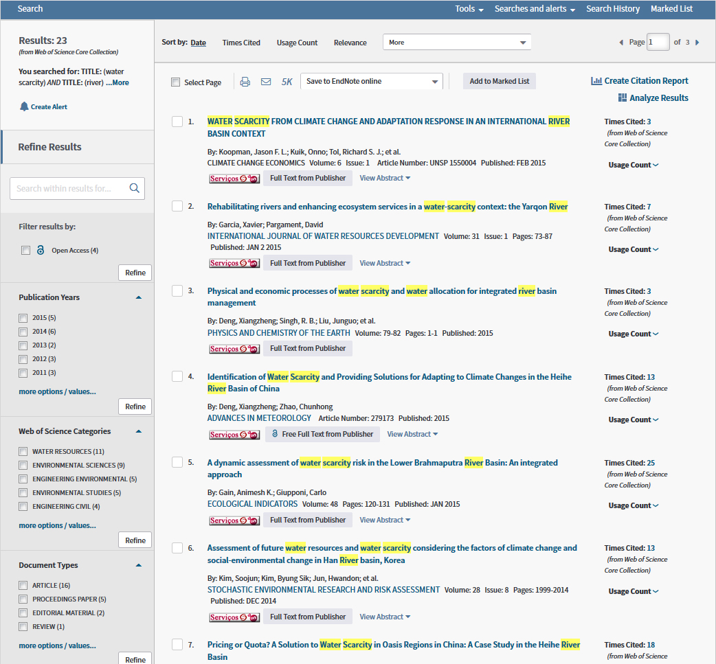
Aos resultados obtidos (23), vamos agora refinar a pesquisa para incluir somente artigos (16)

Slide 29
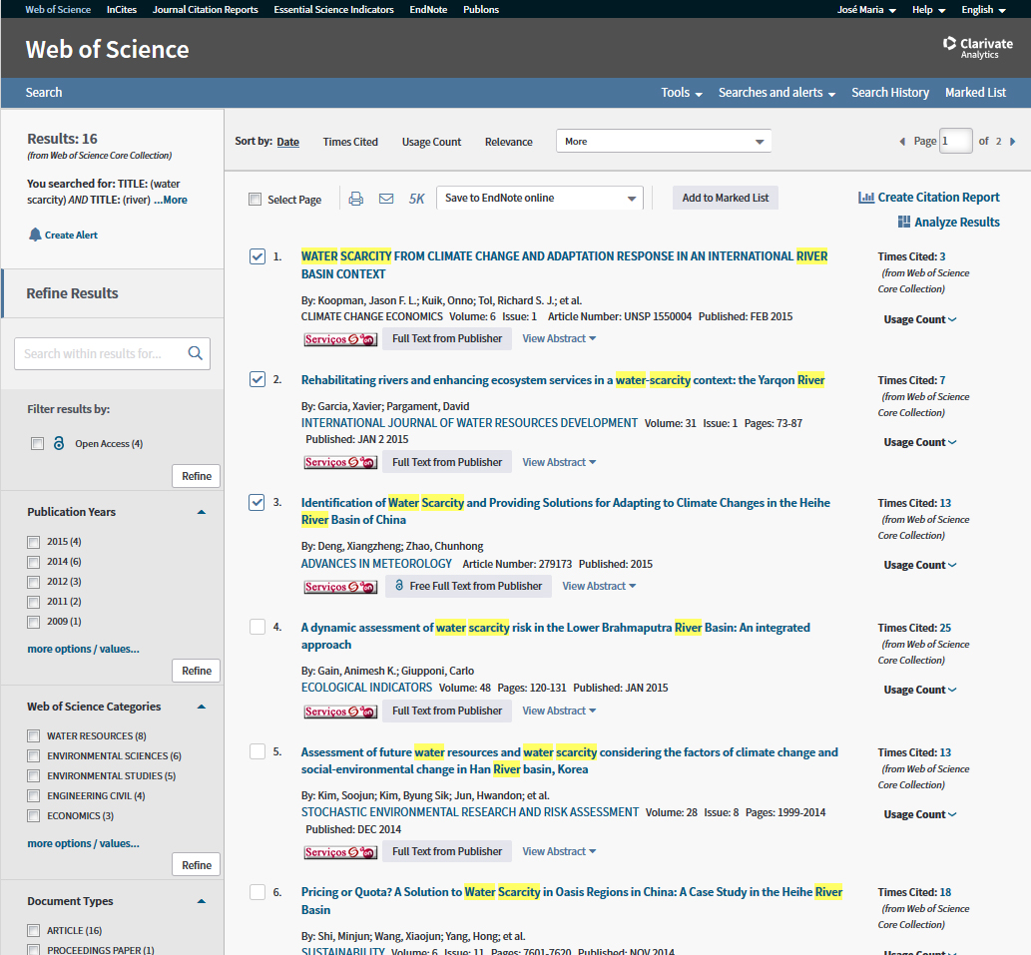
16 Resultados obtidos. Vamos agora selecionar os 3 primeiros e gravar para o Endnote Web

Slide 30
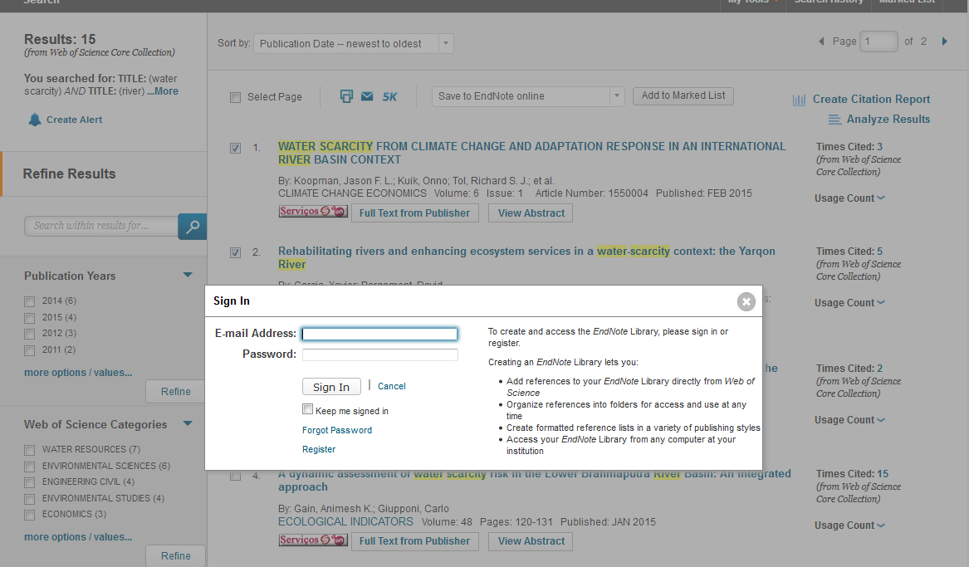
O sistema pede agora as credenciais de acesso que há pouco definimos. Vamos inseri-las agora.

Slide 31
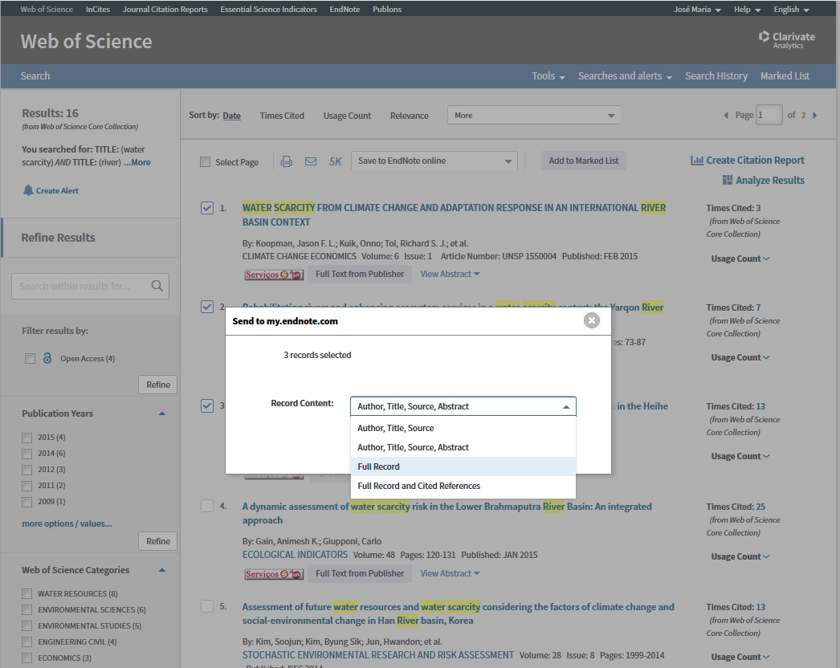
Vamos escolher o tipo de informação a exportar: escolher registo completo (Full Record)

Slide 32
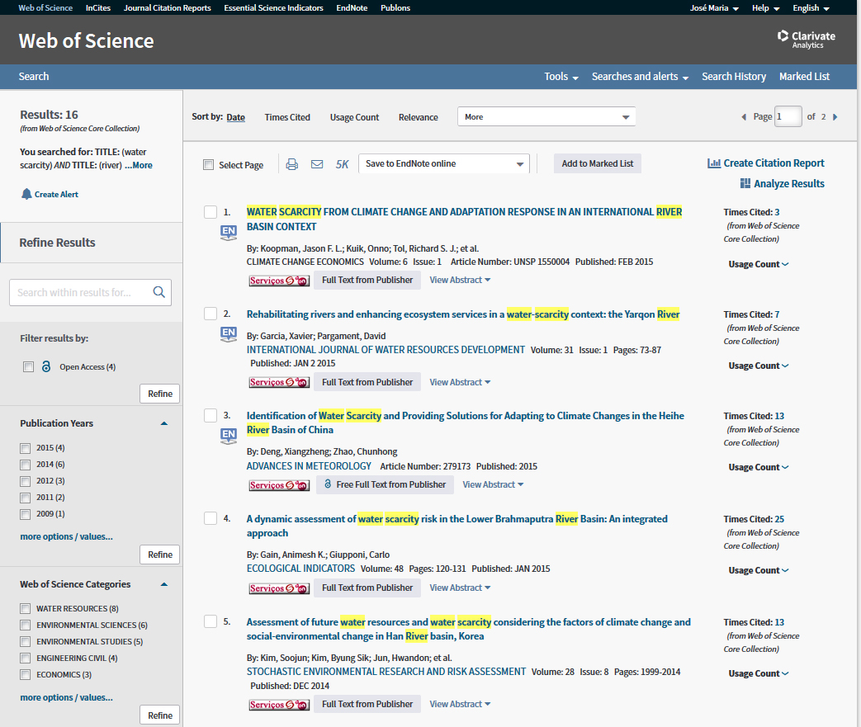
Os artigos já estão no Endnote, conforme indicação EN em cada um;
Vamos agora entrar no Endnote no topo da página

Slide 33
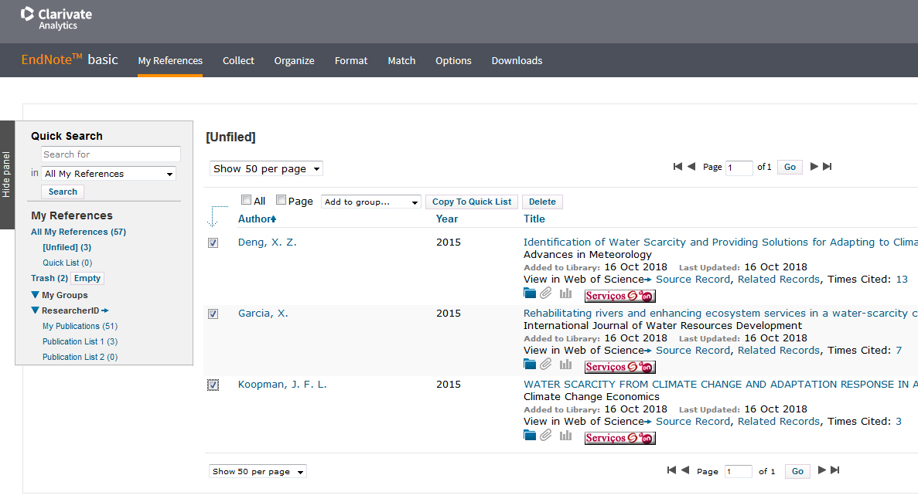
Agora no Endnote, são visíveis as 3 referências que acabámos de exportar na pasta Unfiled (vazio)
Vamos agora selecionar e formatar estas referências para uma dada revista: selecionar cada uma e depois clicar em “Format”

Slide 34
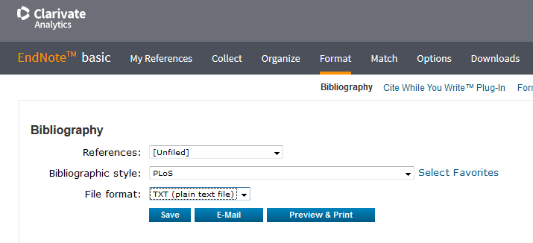
Vamos agora escolher o estilo da revista (PLoS) com que queremos formatar e o formato dos resultados
No final clicar em “Preview and Print”
Nome da pasta onde temos as referências
Nome da revista
Formato dos resultados

Slide 35
E eis finalmente as referências formatadas para a revista escolhida:
1. Deng XZ, Zhao CH. Identification of Water Scarcity and Providing Solutions for Adapting to Climate Changes in the Heihe River Basin of China. Advances in Meteorology. 2015:13. doi: 10.1155/2015/279173. PubMed PMID: WOS:000356708700001.
2. Garcia X, Pargament D. Rehabilitating rivers and enhancing ecosystem services in a water-scarcity context: the Yarqon River. International Journal of Water Resources Development. 2015;31(1):73-87. doi: 10.1080/07900627.2014.911147. PubMed PMID: WOS:000349251000007.
3. Koopman JFL, Kuik O, Tol RSJ, Brouwer R. WATER SCARCITY FROM CLIMATE CHANGE AND ADAPTATION RESPONSE IN AN INTERNATIONAL RIVER BASIN CONTEXT. Climate Change Economics. 2015;6(1):22. doi: 10.1142/s2010007815500049. PubMed PMID: WOS:000365765700004.

Slide 36
Vamos agora selecionar a bases de dados “Journal Citation Reports” para analisar o “desempenho” das revistas

Slide 37
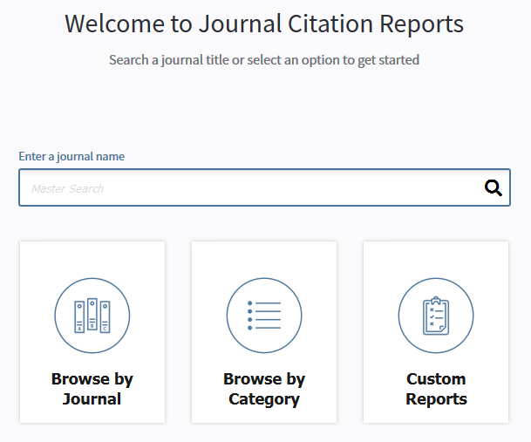
Procura por determinada revista
Procura por categoria de revista

Slide 38
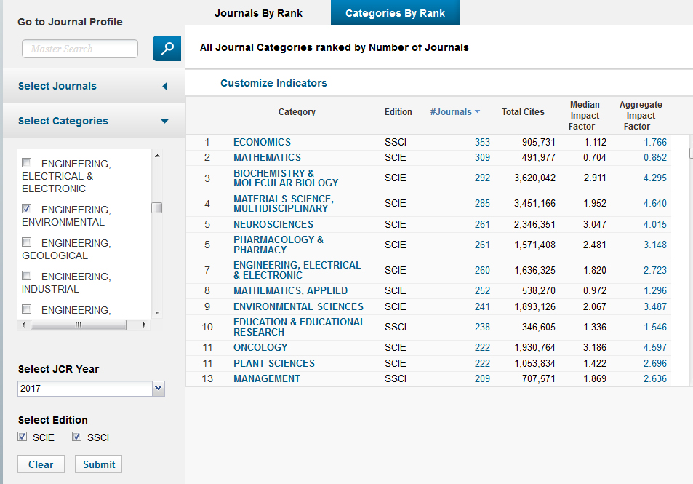
Vamos escolher a categoria “Engineering, environmental”
1
ultimo ano referencia
2
50 revistas nesta cat.

Slide 39
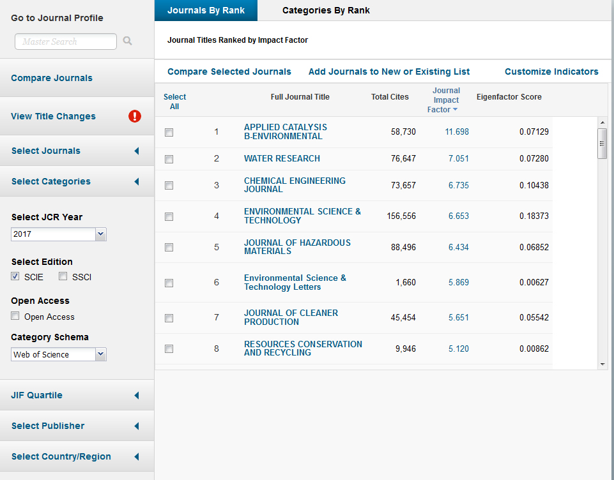
Todas as revistas indexadas, i.e. com Fator de Impacto (FI), e ordenadas
Que significa um FI em 2017 de 7.051?
Em média, cada artigo publicado na revista em 2015 ou 2016, foi citado 7.051 vezes em 2017.

Slide 40
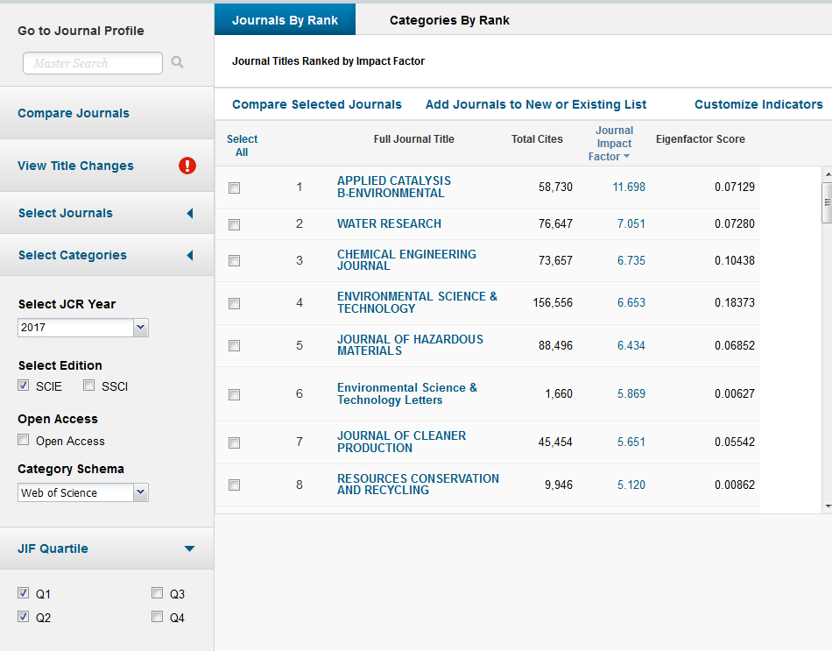
Das 50 revistas inicias, vamos agora apenas procurar revistas do 1º e 2º quartis (i.e. as melhores)

Slide 41
Resultados da pesquisa:
24 revistas encontradas e ordenadas por ordem decrescente de FI
Vamos agora selecionar a melhor de todas (i.e., a Applied Catalysis B)

Slide 42
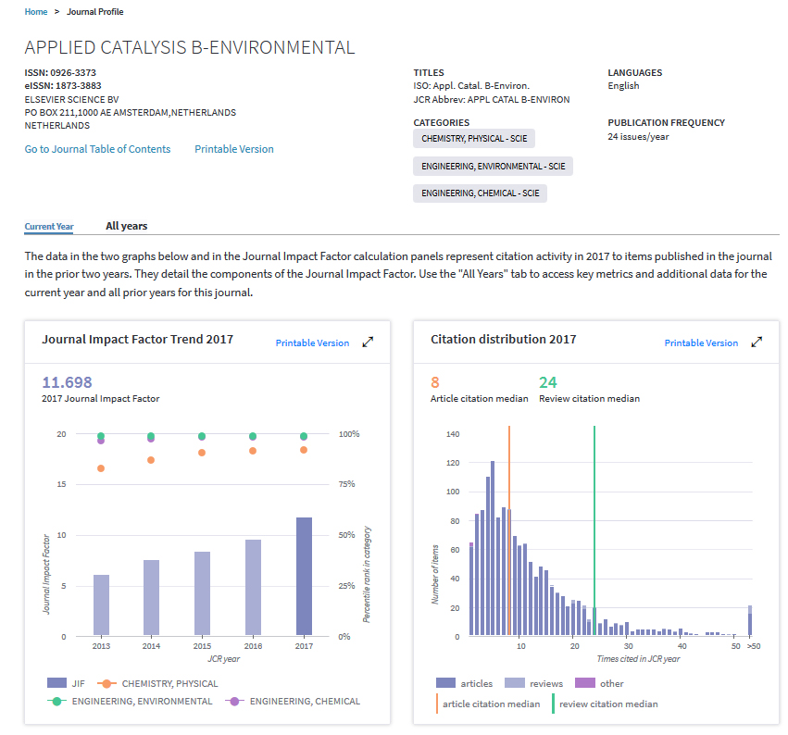
Detalhes da revista (ISSN, editora, etc.)
Outras cat. onde está indexada
Variação anual do FI da revista

Slide 44
Science Direct
Pesquisa Básica - neste caso, procuramos artigos com determinadas palavras-chave em qualquer dos campos (resumo, titulo, texto)
Continuar com a mesma pesquisa de palavras:
“forest roads crossings streams”

Slide 45
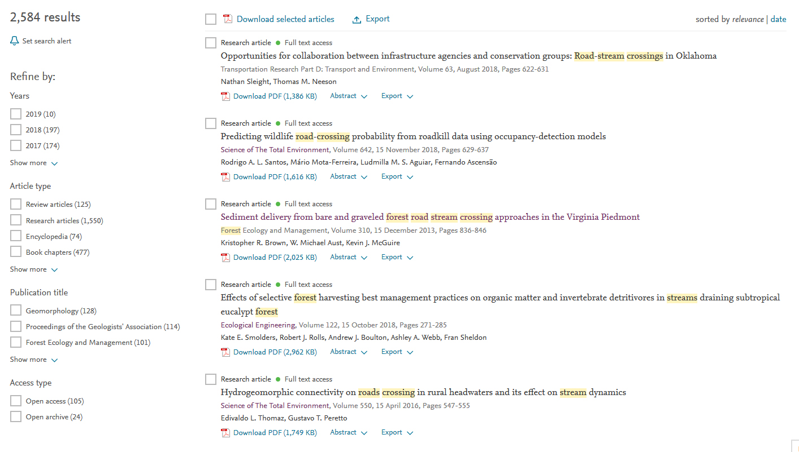
Resultados da pesquisa:
Refinar pesquisa
Acesso directo ao artigo ou resumo
Procura refinada por filtros

Slide 46
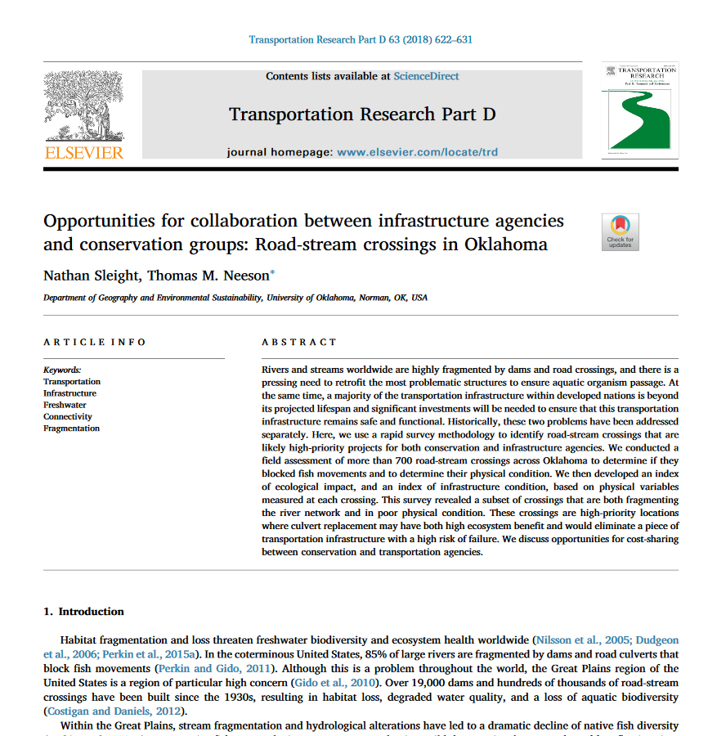

Slide 47
Vamos efetuar agora uma procura mais refinada. Escolher “Advanced search”...

Slide 48
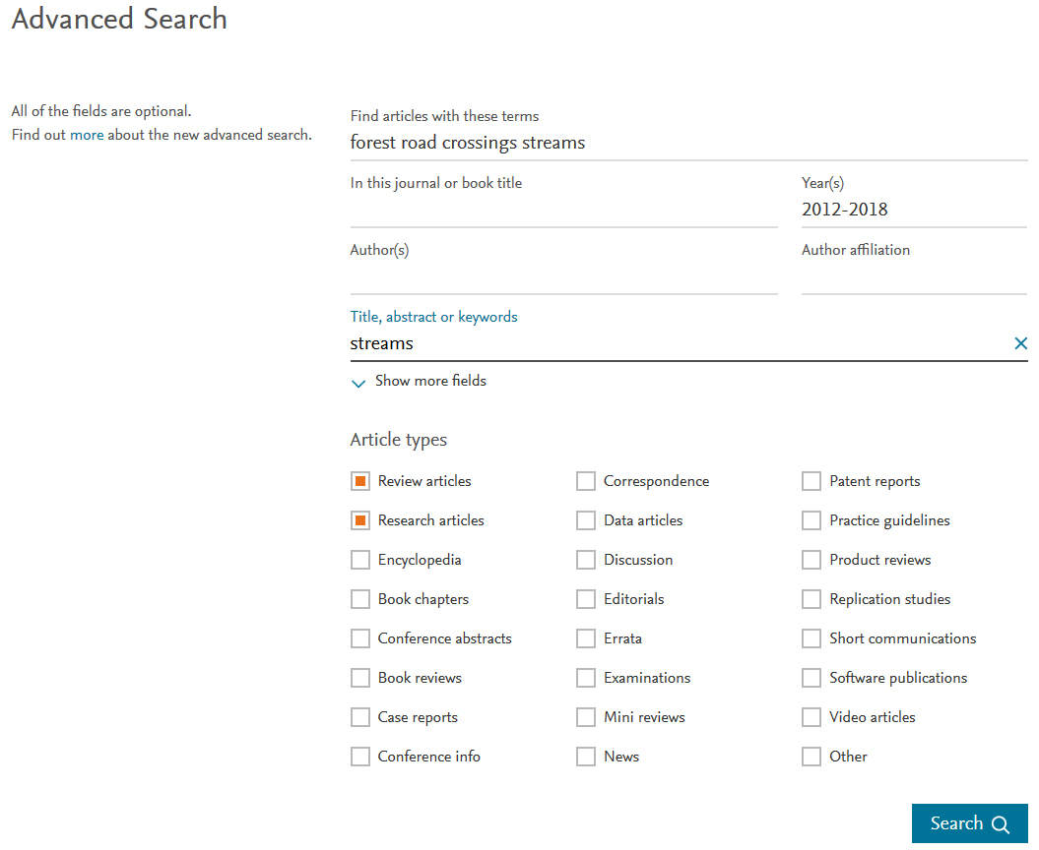
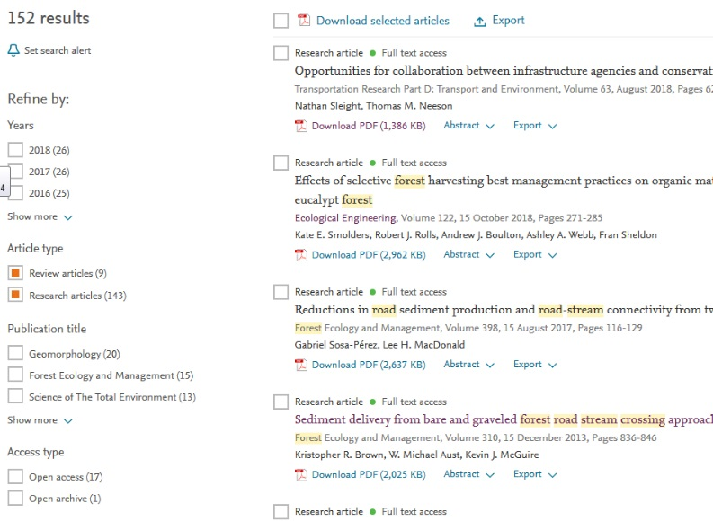
152 resultados obtidos!

Slide 49
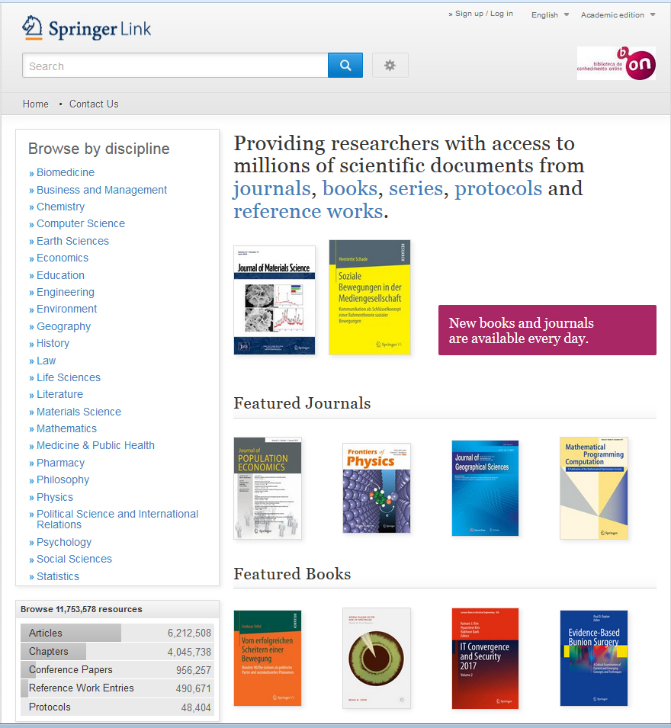
As grandes editoras têm todas motores de busca
https://link.springer.com/

Slide 50
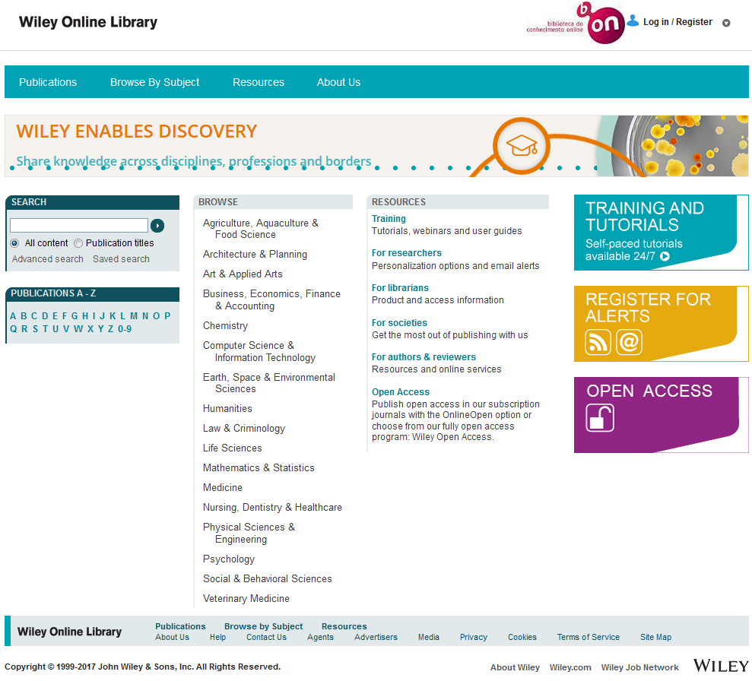
http://onlinelibrary.wiley.com/
Pesquisa básica e avançada, por revista, por área

Slide 51
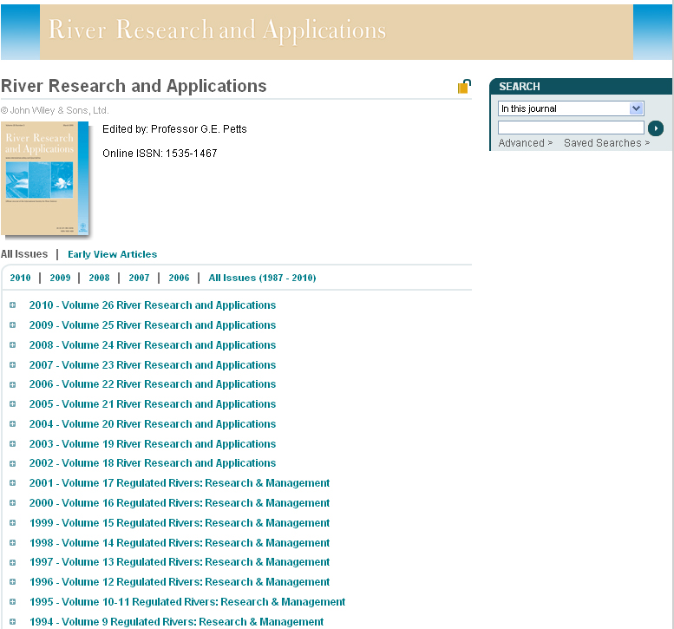
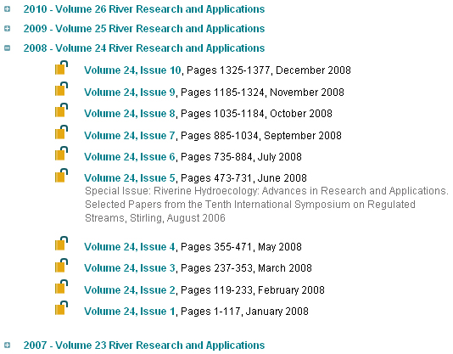
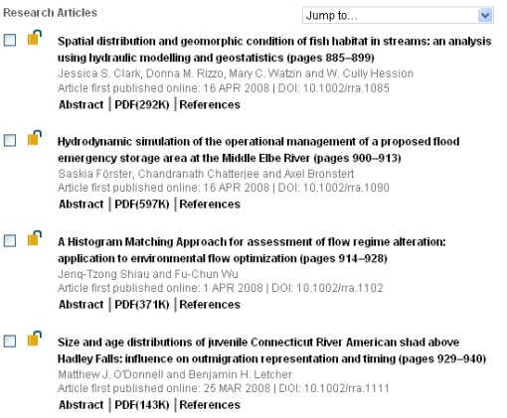
 Se sabemos que determinado artigo se encontra numa revista que conheçemos, podemos ir directamente ao respectivo website

Slide 52
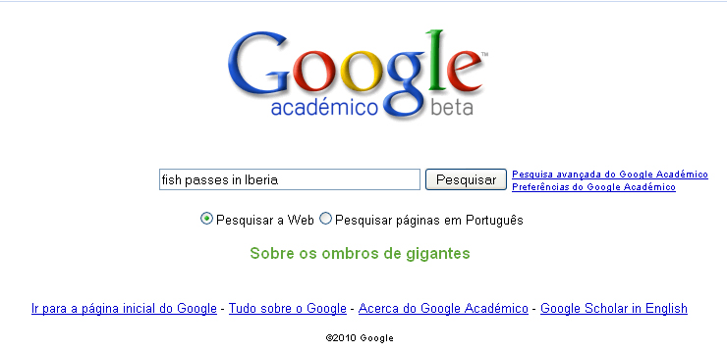
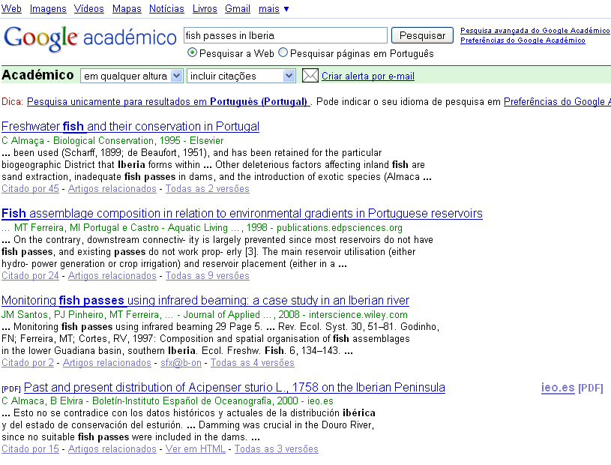
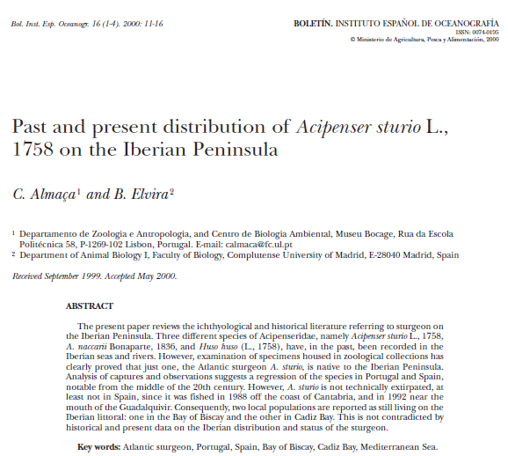
Podemos igualmente utilizar os motores de pesquisa mais comuns (ex: Google Académico) para fazer a pesquisa
Algumas vezes conseguimos acesso directo (pdf) ao artigo completo

Slide 53
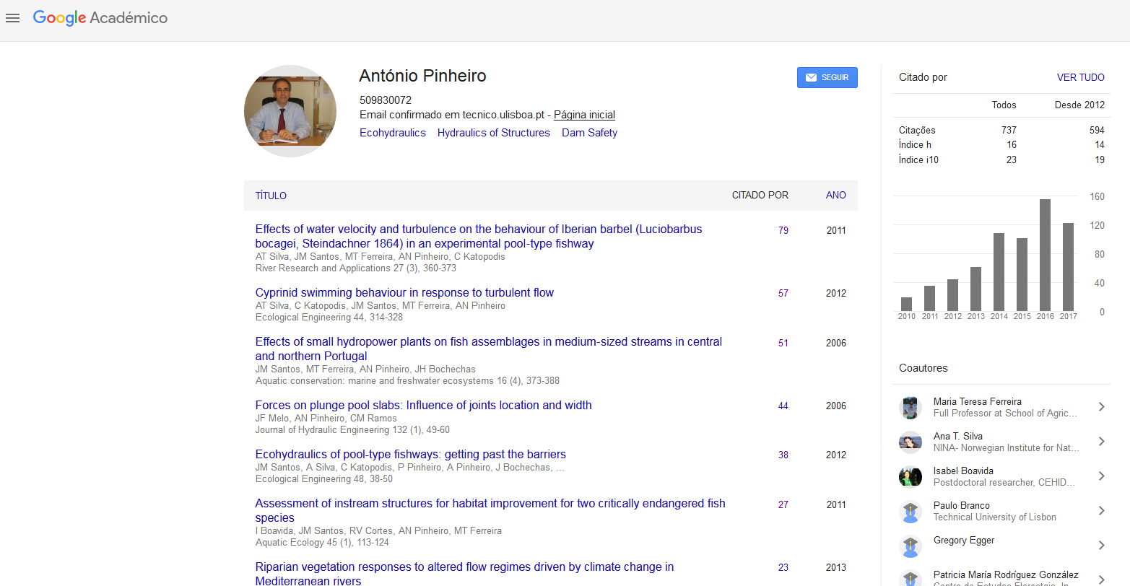
No Google Académico, podemos de imediato fazer a pesquisa por autores (p.e. António Pinheiro) e ter acesso às publicações por ano, n.º de citações, h-índex, principais coautores, etc.
Ordenação por ano

Slide 54
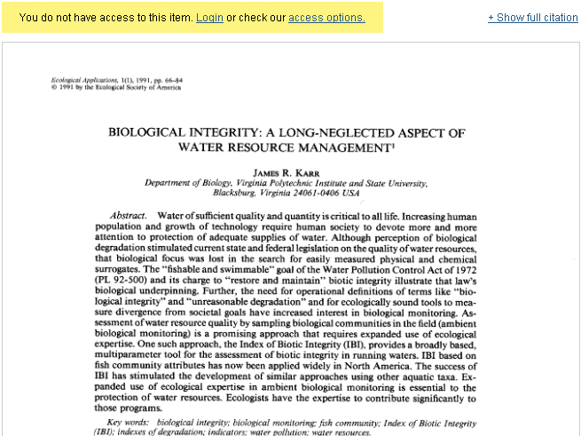
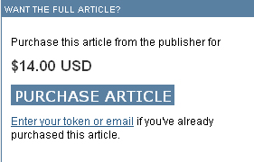
Dear Dr J. Lobón-Cerviá,
I would greatly appreciate to receive a reprint or a pdf (preferably) of your article On the biology of the barbel (Barbus barbus bocagei) in the Jarama river.
from Folia Zoologica (1984) 33:371-384
Sincerely,
Contudo, na maior parte dos casos, a procura pelos motores de pesquisa mais comuns só permite acesso aos resumos; o artigo pode ser comprado on line, ou pedido directamente ao autor
Solução: enviar email de pedido do artigo ao autor

Slide 55
A pesquisa bibliográfica deve ser feita preferencialmente no ISA (IP address automaticamente reconhecido), uma vez que esta instituição tem protocolos com as principais editoras que permitem o acesso aos artigos de várias revistas
Boas Pesquisas !!


